Slide 1
انرژي زمين گرمايي

Slide 2
مقدمه:
انرژي حرارتي که در پوسته جامد زمين وجود دارد، انرژي زمين گرمايي ناميده مي شود . مرکز زمين
منبع عظيمي از انرژي حرارتي است که به شكل هاي گوناگون از جمله فوران هاي آتشفشاني، آبهاي
گرم و يا بواسطه خاصيت رسانايي به سطح آن هدايت مي شوند . طبق فرضيه هاي موجود، زمين توده
اي آتشين بوده که بيش از ٤ ميليارد سال پيش شكل گرفته و بتدريج به انجماد و سردي گراييده است
و اين سرد شدن همچنان نيز ادامه دارد.
در حال حاضر از انرژي زمين گرمايي در بسياري از نقاط جهان و به صورتهاي مختلف، در سطح وسيعي
استفاده مي شود . محققين، همزمان با بكارگيري تكنو لوژي هاي قديمي تأمين انرژي، شيوه هاي جديد
تأمين انرژي را نيز به تكامل رسانيده اند . در آينده نيز تلاش براي توسعه آن، هم در زمينه کشف منابع
انرژي و هم در زمينه انتقال تكنولوژي امري اساسي تلقي مي شود . بهره برداري از انرژي زمين
گرمايي، بعنوان يك منبع انرژي بالق وه در اعماق زمين، مستقل از شرايط جوي بوده و قابليت جوابگويي
به نياز آنوني و آتي بشر را دارد.

Slide 4
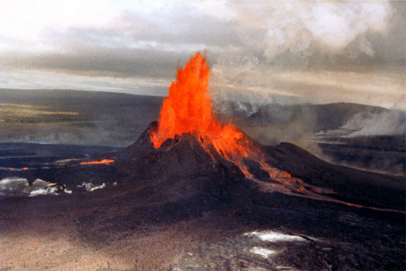
نواحي که داراي پتانسيل انرژي زمين گرمايي مي باشند منطبق بر
مناطق آتشفشاني و زلزله خيزجهان هستند
مواد مذاب نزديك به سطح زمين

Slide 5
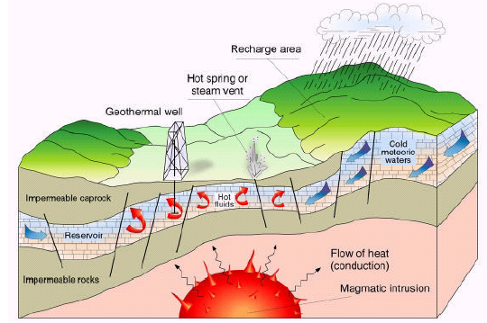
انرژي زمين گرمايي
به طور کلي مناطقي از زمين که داراي دو ويژگي مهم زير باشند مي توانند داراي پتانسيل خوب جهت
بهره برداري از انرژي زمين گرمايي باشند:
١- منبع حرارتي، ٢-سيال حد واسط ٣- محيط متخلخل
جريان آب در لايه هاي مختلف زمين

Slide 6
دماهاي لايه هاي مختلف زمين بر حسب درجه سانتي گراد

Slide 7
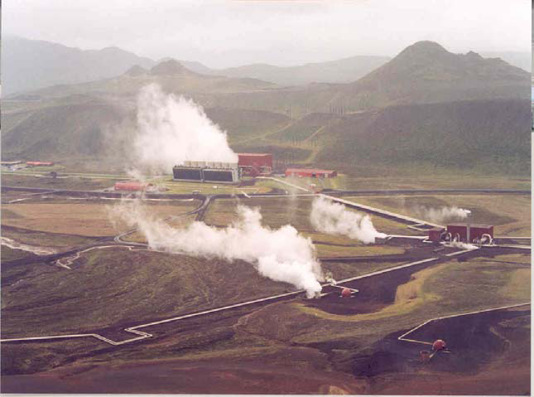
فرآيند توليد برق در نيروگاه زمين گرمايي
بطور ساده مي توان گفت که نيروگاههاي زمين گرمايي به دو دسته مهم تقسيم مي شوند.
١- نيروگاه زمين گرمايي با سيال دو فاز (بخار و مايع)
٢- نيروگاه زمين گرمايي با سيال تك فاز (مايع)
نمونه اي از يك نيروگاه زمين گرمايي

Slide 8
روشهاي استفاده مستقيم يا غير نيروگاهي
١- استخرهاي آب گرم :
دراين روش آب گرم زمين گرمايي را مي توان با آب سرد و معمولي ترآيب نمود و آب نسبتاً گرمي را
براي اهدافي چون ايجاد مراآز جذب توريست ومجتمع هاي آب درماني مورد استفاده قرارداد. از آب گرم
زمين گرمايي در صورتي آه فاقد مواد مضر براي بدن انسان باشد، مي توان جهت مصارف آب درماني
مانند رفع ناراحتي هاي پوستي، ناراحتي هاي درد مفاصل و ناراحتي هاي روحي و رواني استفاده
نمود.

Slide 9
استخر شنا زمين گرمايي

Slide 10
٢- مراکز گلخانه اي
مي توان آب گرم زمين گرمايي را توسط لوله آشي به داخل گلخانه ها هدايت نمود، تا بدين وسيله
حرارت مورد نياز جهت رشد و نمو گياهان، ميوه و سبزيهاي خاصي را فراهم نمود . براي ايجاد چنين
گلخانه هايي دمايي در حدود ٨٠ الي ١٢٠ درجه سانتيگراد مناسب است.

Slide 11
گلخانه زمين گرمايي

Slide 12
٣- گرمايش منازل
با کمك لوله کشي و يا رادياتورها ي ويژه مي توان مانند سيستم هاي شوفاژ موجود، آب گرم زمين
گرمايي را به داخل محيط ه اي منازل، بيمارستانها، ادارات و … منتقل و از حرارت اي ن آبهاي گرم جهت
تامين گرمايش محيط استفاده نمو د. براي گرمايش منازل ؛ آبهاي زمين گرمايي
مي بايست حرارتي در حدود ٥٠ الي ١٠٠ درجه سانتيگراد داشته باشند.

Slide 13
گرمايش ساختمانها با استفاده از انرژي زمين گرمايي

Slide 14
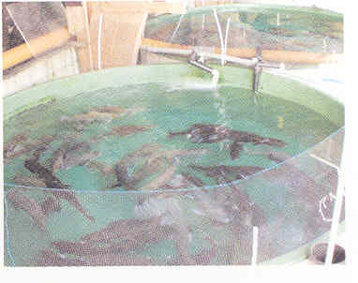
٤- حوضچه هاي پرورش ماهي
در مزارع پرورش ماهي مي توان با استفاده از آبهاي گرم زمين گرمايي، حرارت و شرايط مورد نياز براي
رشد و پرورش ماهي هاي خاص را فراهم نمود براي حوضچه هاي پرورش ماهي، آب گرم زمين گرمايي
مي بايست حرارتي در حدود ٢٠ الي ٤٠ درجه سانتيگراد داشته باشد.
پرورش ماهي با استفاده از آبهاي گرم

Slide 15
٥- ذوب برف و پيشگيري از يخبندان در معابر
با استفاده از لوله هايي آه در زير معابر تعبيه مي شود مي توان در فصول سرما حرارت آبهاي گرم را ب ه
آسفالت خيابانها و جاده ها يا به سطوح پياده روها منتقل و بدين وسيله برف روي اين سطوح را ذوب
نمود. براي ذوب برف در معابر ؛آب گرم زمين گرمايي مي بايست حرارتي در حدود ٢٠ الي ٥٠ درجه
سانتيگراد داشته باشد.

Slide 16
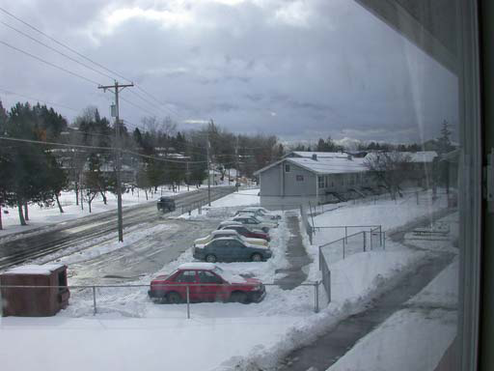
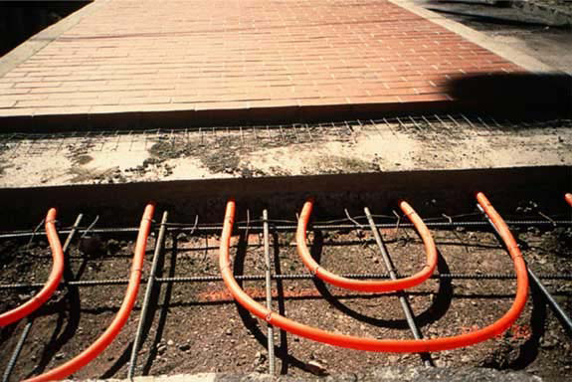
ذوب برف و پيشگيري از يخبندان معابر توسط انرژي زمين گرمايي

Slide 17
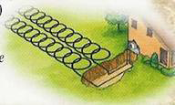
٦- پمپ حرارتي
توسط پمپ هاي حرارتي مي توان در تابستان سرمايش و در زمستان گرمايش ساختمانها را تامين نمود.
پمپ حرارتي

Slide 18
انرژي زمين گرمايي در سالم نگاه داشتن محيط زيست بسيار مشهود مي باشد بطوريكه
تا سال ١٩٣٠ در شهر ريكياويك مردم براي گرمايش منازل خود از زغال سنگ استفاده مي آردند ولي
بعد از سال ١٩٣٠ استفاده از آب گرم زمين گرمايي براي گرمايش منازل آغاز شد و هم اکنون شهر
ريكياويك يكي از پاك ترين شهرهاي دنيا محسوب مي شود مهمترين دليل آن استفاده از انرژي زمين
گرمايي و جايگزيني آن به جاي مصرف سوختهاي فسيلي است.

Slide 19
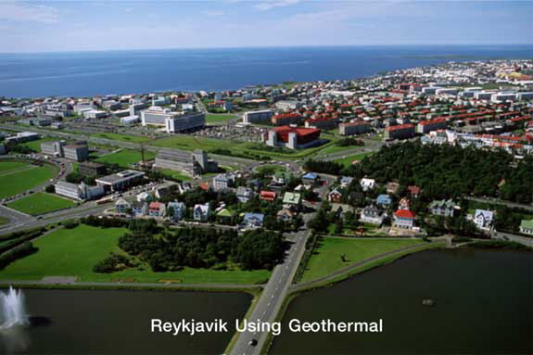
شهر ريكياويك قبل از استفاده از انرژي زمين گرمايي
شهر ريكياويك بعد از استفاده از انرژي زمين گرمايي

Slide 21
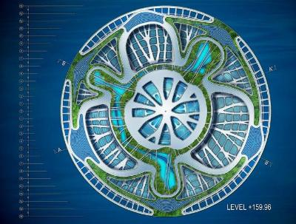
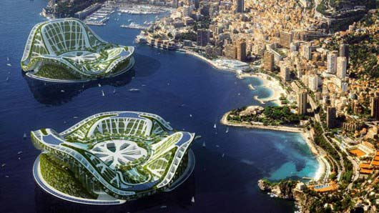
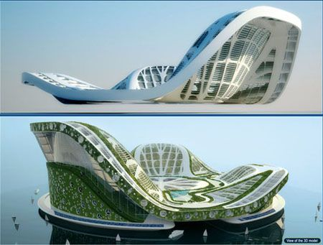

Slide 24
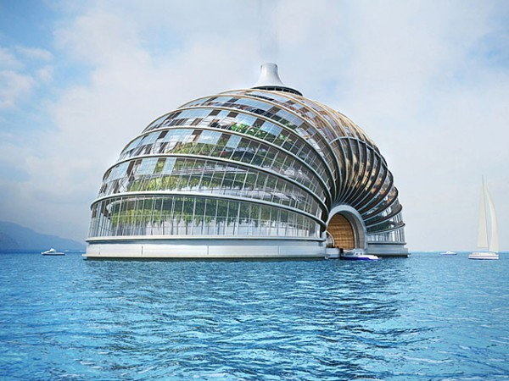
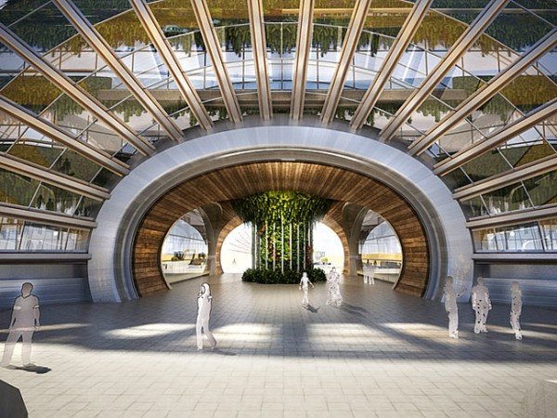
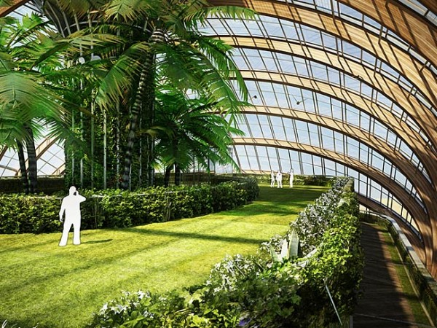

Slide 25
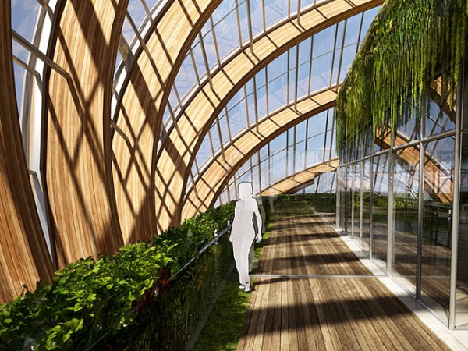
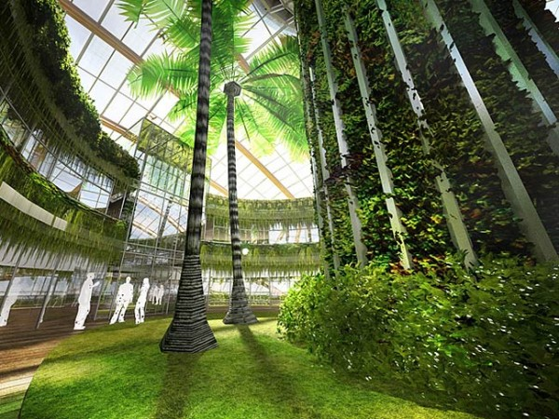
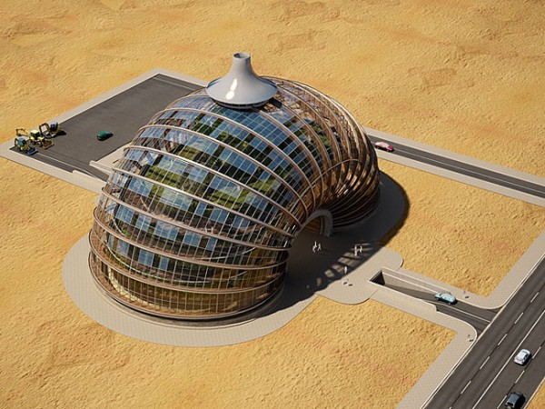

Slide 26
انرژي زمين گرمايي در ايران
استفاده از انرژي زمين گرمايي درايران به سالهاي بسيار دور مي رسد بطوري که مردم به شيوه هاي
سنتي از اين انرژي در محلهايي که چشم هاي آبگرم وجود داشت،در قالب حمامها و استخرهاي شنا
جهت مصارف آبدرماني و تفريحي استفاده مي کردند هم اکنون مطالعات احداث اولين نيروگاه زمين
گرمايي در آشورتوسط سازمان انرژيهاي نو ايران وابسته به وزارت نيرو در منطقه مشكين شهر در حال
اجراء است که تاکنون سه حلقه چاه اکتشافي به عمق هاي حدود ٣٢٠٠ متر، ٣١٧٠ متر و ٢٢٠٠ متر
جهت برآورد وتخمين پتانسيل انرژي زمين گرمايي در منطقه سبلان حفاري شده است و نتايج اوليه
حاکي ازوجود پتانسيل بالا و مطلوبي براي احداث نيروگاه در اين منطقه است.

Slide 27
همچنين دراين سازمان پروژه پمپ حرارتي در شهر تبريز جهت تامين گرمايش و سرمايش ساختمان درحال انجام است.

Slide 28
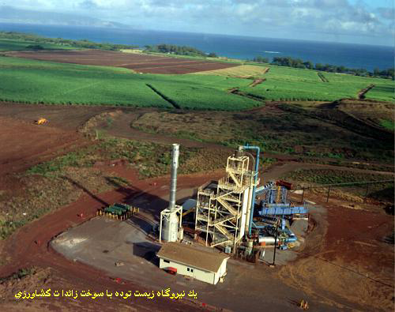
زيست توده (بيوماس)

Slide 29
زيست توده چيست؟
از اعمال مجموعه اي متنوع از فرايندهاي فيزيكي – شيميايي و زيست محيطي بر روي منابع مختلف زيست تود مانند تجزيه و تخمير و غيره که محفظه، گازي بدست مي آيد که اصطلاحاً بيوگاز نام دارد . پس از اعمال يك سري فرآيند هاي تصفيه اي مطابق استانداردهاي جهاني و زيست محيطي بر روي اين گاز مي توان آن را به عنوان يك حامل انرژي در نظر گرفت

Slide 30
اين حامل را مي توان هم به صورت مستقيم و هم به عنوان سوخت
اوليه در نيروگاهها به کار برد با سوخت اين گاز ژنراتورها و توربين
ها حرکت کرده و مشابه سيكل سنتي رايج در تمام نيروگاههاي موجود
برق توليد ميکنند با اين تفاوت که اين بار نه تنها سوخت مورد نياز
جهت بويلر از دل زمين بيرون کشيده نشده بلكه با کاربرد بهينه از
آلودگي محيط زيست انساني نيز جلوگيري به عمل آمده است.

Slide 31
تاريخچه:
از نقطه نظر تاريخي استفاده از انرژي بيوماس به آغازي ترين دوره
هاي تاريخ باز مي گردد اززماني که آتش شناخته شد، انسان نخسيتن
همواره چوب و برگ خشك در ختان را به عنوان سوخت استفاده مي
کرد و اين چرخه تا قرن حاضر نيز ادامه پيدا کرده است.

Slide 32
قديمي ترين مورد خروج گاز و اشتعال ناقص آن به وسيلة دفن زباله ها در طبقات زيرين زمين توسط پيلي ني روس گزارش شده است . روي خروج گاه به گاه گاز طبيعي واشتعال ناقص آن را از طبقات زيرين زمين مشاهده کرد . ولي وان هلمونت درسال ١٦٣٠ شناسائي و اشتعال اين گاز را رسماً اعلام کرد . در سال ١٦٦٧ دانشمندي به نام شرلي گاز مرداب را کشف نمود ولي اصلي ترين تاريخچةعملي گاز متان به عنوان ترکيب اصلي بيوگاز اصل از مواد تخمير توسط ولتا و در سال ١٧٧٦ شروع شده است . وي پس از مطالعات ز ياد دريافت که مقدار گاز متان توليد شده بستگي به ميزان خاك و برگ پوسيده گياهان دارد که در طبقات زيرين زمين دفن شده اند . وي همچنين دريافت که در صورتي که نسبت معيني از گاز متان با هوا ترکيب شود توليد انفجار مي نمايد . اولين تجزية شيميايي گاز متان نيز
به وسيله نامبرده صورت گرفته است

Slide 33
در ايران نيز استفاده از زيست توده سابقه اي قديمي دارد . محمدبن حسين عاملي معروف به شيخ بهائي در سال٩٣٥ هجري قمري جزء نخستين کساني بوده که از اين زيست توده استفاده کرده و آن را به عنوان سوخت يك حمام در اصفهان به کار برده است.
اولين هاضم توليد گاز متان در ايران در روستاهاي نياز آباد لرستان در سال ١٣٥٤ ساخته شده است.

Slide 35
زيست توده( بيوماس):
قبل از هر مطلبي بهتر است که مفهوم کلي بيوماس را در ابتدا مورد بررسي قرار دهيم .
هرارگانيسم زنده اي که انرژي خورشيد را جذب نموده و در خود به صورت ذخيره نگه مي دارد بيوماس ناميده مي شود.
بيوماس اصطلاحي است که در زمينة انرژي به جهت توصيف رشته اي از محصولاتي که حاصل عمل فتوسنتز هستند به کار برود.

Slide 36
هر ساله از طريق فتوسنتز معادل چندين برابر مصرف سالانه انرژي جهان، انرژي خورشيدي در برگها، تند و شاخه هاي درختان ذخيره مي شود. لذا در ميان منابع انرژي هاي تجديد پذير بيوماس از
جهت ذخيره کردن انرژي خورشيدي منحصر به فرد مي باشد . به علاوه بيوماس تنها منبع تجديدپذيرکربن بوده و ميتواند به سوختهاي جامد، مايع و گازي مناسب تبديل شود.

Slide 37
طرح يك دفنگاه
مهندسي زائدات
جامد(زباله)شهري

Slide 39
منابع زيست توده (بيوماس):
الف: سوختهاي چوبي
ب: ضايعات جنگلي، آشاورزي، باغداري و صنايع غذايي
(MSW) ج: جامدات شهر
چ :ضايعات مايع
ه: فضولات دامي
ي : فضولات صنعتي

Slide 40
• بيوگاز چيست؟
مجموعه گازهاي توليد شده از تجزيه و تخمير فضولات حيواني يا انساني و گياهي را که درنتيجه فقدان اکسيژن و فعاليت باکتريهاي غير هوازي، به ويژه متان را در يك محفظه تخمير به وجود مي آيد اصطلاحاً بيوگاز مي نامند اين اصطلاح در هندوستان گبارگاز در چين مارش گاز، در آلمان به بي هوگازو در فارسي به گاز زيستي مشهور است.

Slide 41
اجزاء سازندة بيوگاز
گاز ، CH بيوگاز توليد شده در واحدهاي گوارش بي هوازي، به صورت خام از ترکيبات متان 4
تشكيل شده است. (NH و آمونياك 3 ((H2S)همراه با مقادير اندآي )از سولفيد هيدروژن ، CO آربنيك 2غلظتهاي بسيار اندك از( هيدروژن، نيتروژن و اآسيژن نيز ممكن است در بيوگاز يافت به طورکلي شوند ويژگي گازهاي اصلي بيو گازرا م يتوان به صورت زير بيان کرد.

Slide 42
متان: يك سوخت با ارزش است . غيرسمي و سبكتر از هوا است . که پس از سوختن به گاز کربنيك و بخار آب با وزن مولي هم ارز تبديل ميشود.
گاز کربينك : يك گاز بي اثر بدون رنگ و بو و با چگالي سنگينتر از هوا است . اثر سمي متوسط دارد. خفه کننده بوده و هر چه درصد آن در بيوگاز بيشتر باشد ارزش حرارتي بيوگاز حاصل کمترمي شود.

Slide 43
آمونياك: گازي تند و اشك آور و سبكتر از هوا است اين گاز در هنگام سوختن در مشعل يا موتور
پديد مي آورد. غلظت آمونياك در بيوگاز اغلب اندك است. NOاحتراقي، ترکيبات 2
بخار آب : هر چند بخار آب خود يك ترآيب بي زيان است اما پس از آميزش با آمونياك، گاز آربنيك و بويژه سولفيد هيدروژن، خاصيت خورندگي پيدا مي کند. حداکثر ميزان بخار آب موجود در بيوگاز با دماي بيوگاز تغيير مي کند – زماني که بيوگاز اشباع از بخار آب، هاضم را ترك مي کند با خنك کردن آن، بخار آب متراکم شده و ميعان ميشود

Slide 44
کاربردهاي بيوگاز:
از بيو گاز مي توان استفاده هاي گوناگون کرد که هر يك نيازهاي جداگانه اي را طلب مي کند والبته در تمام حالات نصب سيستم لوله هاي انتقال ، شيرآلات کنترل و کنتورهاي اندازه گيري ضرورت دارند. از انواع کاربردهاي بيوگاز م يتوان به اجاقهاي گاز – لامپهاي بيوگاز – بخاريهاي تابشي –آبگرمكن هاي بيوگاز سوز – يخچال و موتورهاي بيوگاز سوز اشاره نمود.

Slide 45
اجاقهاي بيوگاز سوز:
اجاقهاي بيوگاز سوزو ساير خوراك پزهاي استفاده کننده از بيوگاز به دلايل سادگي طرح و قيمت مناسب داراي پايه و بدنه فلزي معمولي مي باشد ولي شعله پخش آن و پستانك آنها بايد از فلزات مقاوم در مقابل خوردگي ساخته شود.

Slide 46
لامپ هاي بيوگاز:
اين لامپ هاي داراي بازدهي آمي هستند و به دليل حرارت بالا امكان آتش سوزي نيز دارند با آمك بيوگاز م يتوان روشنايي شهرها را تأمين آرد و بدين وسيله در مصرف سوختهاي فسيلي آه مادة اقليه مورد نياز در نيروگاهها هستند صرفه جويي نمود.

Slide 47
خاريهاي تابشي:
بخاري هاي مادون قرمز همراه با تهويه مطبوع براي پرورش و نگهداري از حيوانات مثلاً در مرغذاري ها و دامداريها به آار مي روند.
اين بخاري ها داراي بدنه سراميكي بوده آه به وسيلة شعله هاي بيوگاز تا ٦٠٠ الي ٨٠٠ درجه سانتي گراد گرم م يشوند. استفاده از اين بخاري ها نيز نيازمند به مراقبت و نگهداري ويژه است.

Slide 48
آبگرمكنهاي بيوگاز سوز:
اين دستگاهها از بيوگاز به عنوان سوخت استفاده م ي کنند و براي گرمايش خانگي و فضاهاي مختلف اداري .تجاري و صنعتي به کار مي روند.
يخچال:
يخچالهاي نوع جذبي که با آمونياك و آب کار مي کنند، مي توانند از بيوگاز به عنوان سوخت استفاده کنند در اينجا نيز رعايت نكات ايمني از جمله پيلوت ايمني ضرورت اساسي دارد . بسته به دماي محيط، يك يخچال ١٠٠ ليتري، روزانه ٢٠٠٠ ليتر بيوگاز مصرف مي نمايد.

Slide 49
وتورهاي بيوگاز سوز:
از بيوگاز حاصل از بيوماس به عنوان سوخت مي توان در انواع موتورهاي موجود اعم از ديزلي وچرخه اي و نوع تبديل و يا چهار زمانه استفاده نمود و اين موتورها را به حرآت واداشت.
امروزه طرحها و سيستم هاي متنوعي در رابطه با مصارف زيست در جهان موجو د مي باشند و ابراتوارهاي فراواني در اين زمينه مشغول به کار هستند که مي توان جهت دريافت اطلاعات بيشتر و کاملتر و فني تر از نظر علوم پاية تكنولوژي زيست توده از آنها بهره گرفت.

Slide 51
تاريخچه پیل سوختی
اگرچه پيل‌سوختي به تازگي به عنوان يكي از راهكارهاي توليد انرژي الكتريكي مطرح شده است ولي تاريخچه آن به قرن نوزدهم و كار دانشمند انگلیسی "سرویلیام گرو" برمي‌گردد. او اولين پيل‌سوختي را در سال 1839 با سرمشق گرفتن از واکنش الکترولیز آب، طی واکنش معکوس و در حضور کاتالیست پلاتین ساخت.
واژه "پيل‌سوختي" در سال 1889 توسط "لودويک مند" و "چارلز لنجر" به كار گرفته شد. آنها نوعي پيل‌سوختي که هوا و سوخت ذغال‌سنگ را مصرف مي‌کرد، ساختند. تلاش‌هاي متعددي در اوايل قرن بيستم در جهت توسعه پيل ‌سوختي انجام شد که به دليل عدم درک علمي مسئله هيچ يک موفقيت آميز نبود. علاقه به استفاده از پیل سوختی با کشف سوخت‌های فسیلی ارزان و رواج موتورهای بخار کمرنگ گردید

